Slide 1
ระบบจับบัตรคิวออนไลน์ Smart Hospital 4.0
โรงพยาบาลชัยนาทนเรนทร
โดย ศูนย์คอมพิวเตอร์โรงพยาบาลชัยนาทนเรนทร

Slide 2
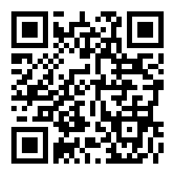
ระบบจับบัตรคิวออนไลน์ Smart Hospital 4.0
โรงพยาบาลชัยนาทนเรนทร
http://chainathospital.org/q-service
โดย ศูนย์คอมพิวเตอร์โรงพยาบาลชัยนาทนเรนทร

Slide 3
สัญลักษณ์และชื่อของระบบฯ
สัญลักษณ์นกฮูกใส่ชุดคุณหมอและตานกฮูก
หมายถึง นกฮูกคือสัญลักษณ์แห่งความรอบรู้
และมองการณ์ไกลด้วยสายตาที่ยอดเยี่ยม
S = Service การบริการ
E = Easy ง่ายและสะดวกสบาย
E = Everyone ทุกๆคน
Q = Queue เข้าคิว,ลำดับ
เรียกสั้นๆว่า " ซี-คิว "
SEE-Q
ทำไมต้อง SEE-Q ?
ความหมายโดยรวมๆ จะหมายถึง การให้บริการจับคิวออนไลน์
สำหรับทุกๆคนเพื่อให้ง่ายและสะดวกสบายยิ่งขึ้นโดยสามารถจับบัตรคิว
ผ่านระบบ SEE-Q

Slide 4
การเข้าใช้งานเบื้องต้นสำหรับผู้รับบริการ
เข้าระบบจับบัตรคิวออนไลน์ ผ่านหน้าเว็บไซต์โรงพยาบาลชัยนาทนเรนทร
http://www.chainathospital.org/chainatweb/ เลือกหัวข้อ SEE – Q
ระบบจับบัตรคิวออนไลน์จะเข้าหน้าเว็บไซต์ของ SEE-Q เลือกจับบัตรคิว

Slide 5
การเข้าใช้งานเบื้องต้นสำหรับผู้รับบริการ (ต่อ)
การจับบัตรคิว ให้ผู้รับบริการกรอกข้อมูลค้นหาประวัติ โดยจะค้นหาโดยการใส่เลขบัตรประจำตัวประชาชน หรือเลข HN ของแต่ละคน (เลข HA ดูได้จากใบนัด) และกด " ค้นหา "

Slide 6
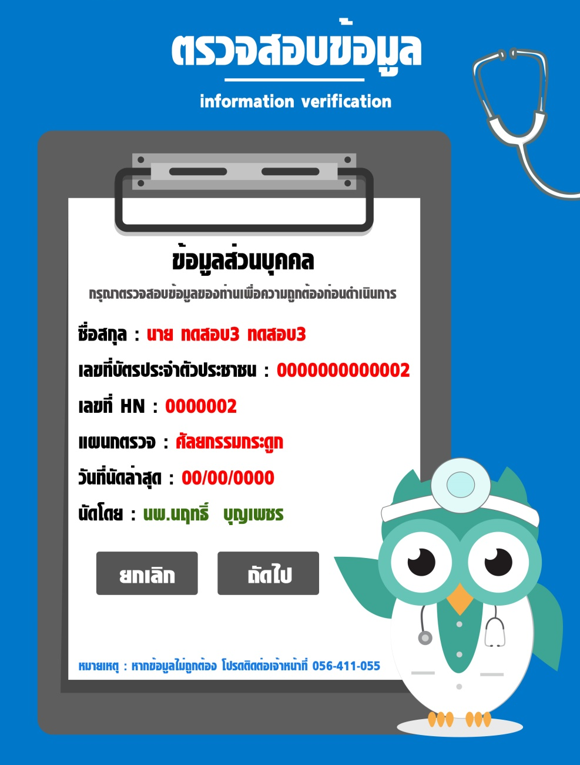
การเข้าใช้งานเบื้องต้นสำหรับผู้รับบริการ (ต่อ)
ผู้รับบริการตรวจสอบข้อมูลส่วนตัว
* ถ้าถูกต้องเรียบร้อยให้กด " ถัดไป "
* แต่ถ้าข้อมูลไม่ถูกต้องโปรดติดต่อเจ้าหน้า
* ถ้าไม่ต้องการจองคิวแล้วให้กด " ยกเลิก "

Slide 7
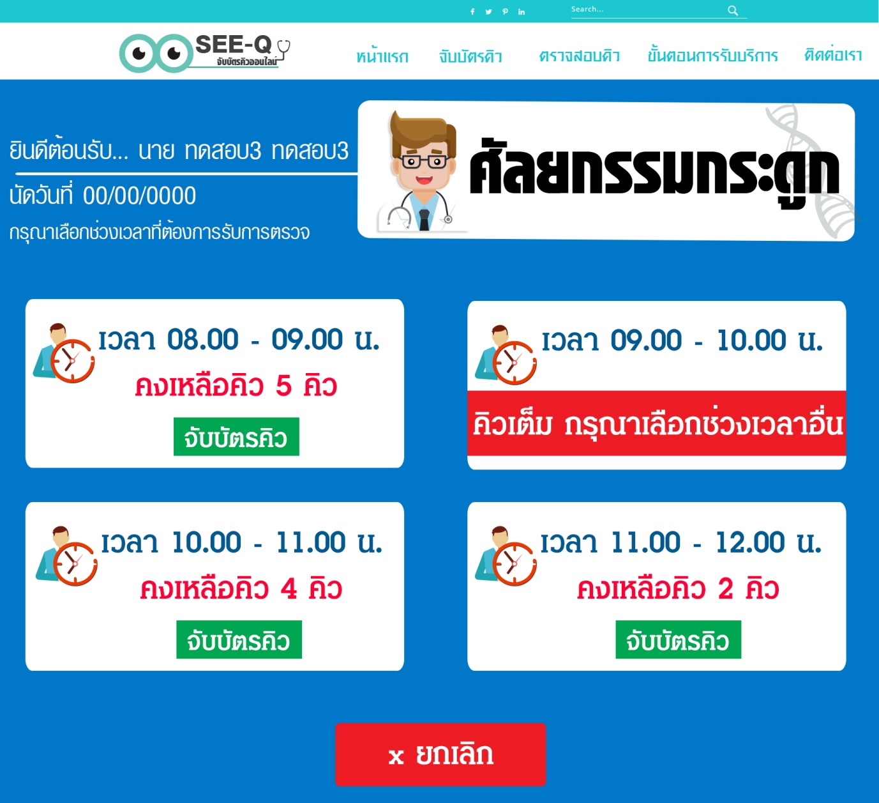
การเข้าใช้งานเบื้องต้นสำหรับผู้รับบริการ (ต่อ)
ผู้รับบริการเลือกช่วงเวลา
ที่ต้องการพบแพทย์ จะมีจำนวนคิว
คงเหลือแจ้งในแต่ละช่วงเวลา
เมื่อได้ช่วงเวลาที่ต้องการ ให้กด " จับบัตรคิว "
ในช่วงเวลานั้นๆ
ถ้าไม่ต้องการจองคิวแล้ว
ให้กด " ยกเลิก "

Slide 8
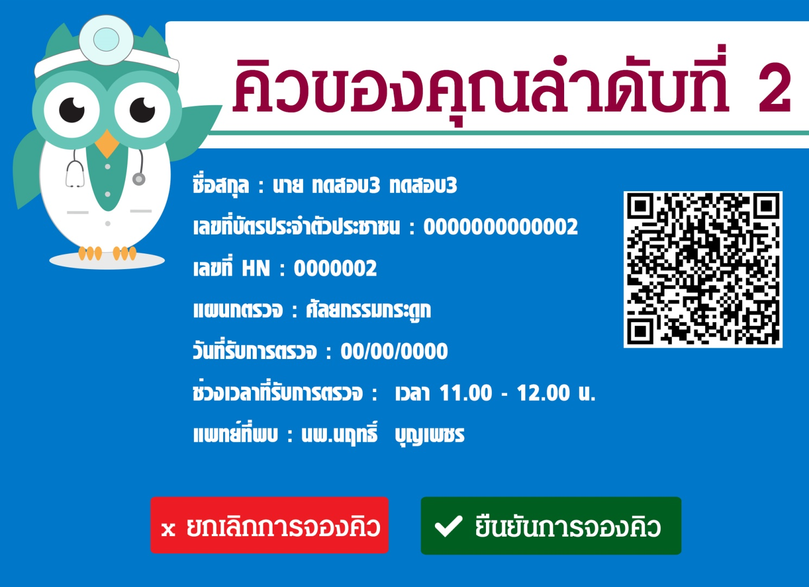
การเข้าใช้งานเบื้องต้นสำหรับผู้รับบริการ (ต่อ)
หน้าจอการแสดงลำดับคิว ข้อมูลส่วนตัวและช่วงเวลาที่เลือก พร้อมคิวอาร์โค้ดไว้สำหรับตรวจสอบคิวของท่าน และกด " ยืนยันการจองคิว “ เพื่อยืนยันการจองคิวในการรับบริการอีกครั้ง แต่ถ้าไม่ต้องการจองคิวแล้วให้กด " ยกเลิกการจองคิว "

Slide 9
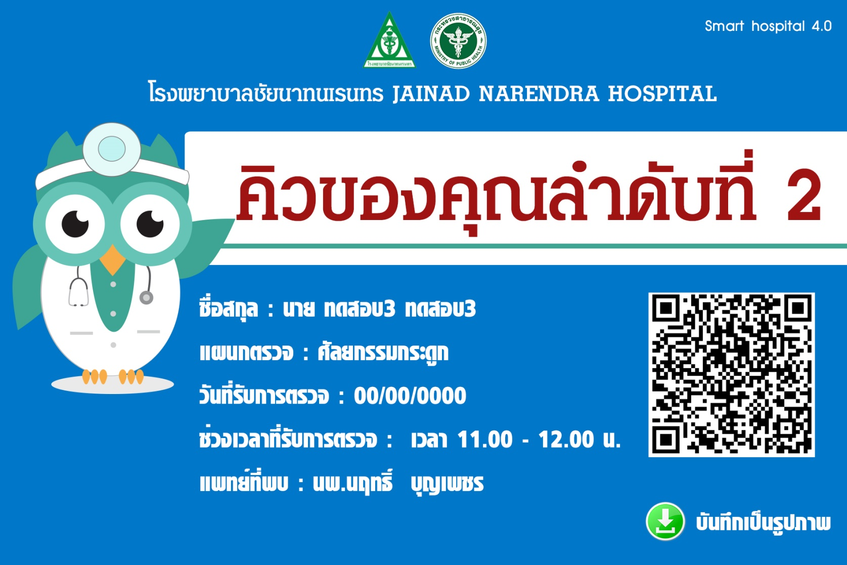
การเข้าใช้งานเบื้องต้นสำหรับผู้รับบริการ (ต่อ)
ลำดับคิวของท่าน จะแสดงข้อมูลบางส่วน และสามารถบันทึกเป็นรูปภาพไว้ได้ อีกทั้งยังสามารถสแกนคิวอาร์โด เพื่อตรวจสอบคิวของท่านต่อไป

Slide 10
การตรวจสอบคิว/เปลี่ยนคิว
เข้าระบบจับบัตรคิวออนไลน์ ผ่านหน้าเว็บไซต์โรงพยาบาลชัยนาทนเรนทร
http://www.chainathospital.org/chainatweb/ เลือกหัวข้อ SEE – Q
ระบบจับบัตรคิวออนไลน์จะเข้าหน้าเว็บไซต์ของ SEE-Q เลือกตรวจสอบคิว/เปลี่ยนคิว

Slide 11
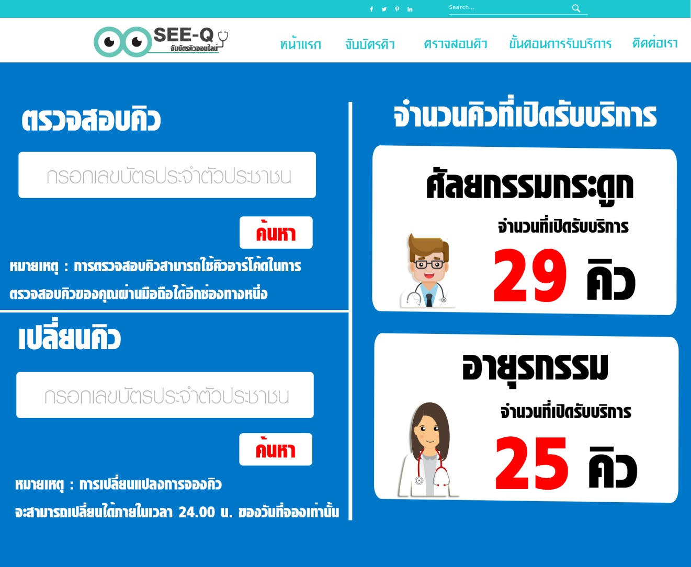
การตรวจสอบคิว/เปลี่ยนคิว (ต่อ)
ตรวจสอบคิวหรือเปลี่ยนคิว(เปลี่ยนแปลงเวลาการเข้าพบแพทย์)โดยกรอกเลขบัตรประจำตัวประชาชน ด้านข้างจะแสดงจำนวนที่แต่ละแผนกเปิดรับบริการ

Slide 12
การตรวจสอบคิว/เปลี่ยนคิว (ต่อ)
ตรวจสอบคิว

Slide 13
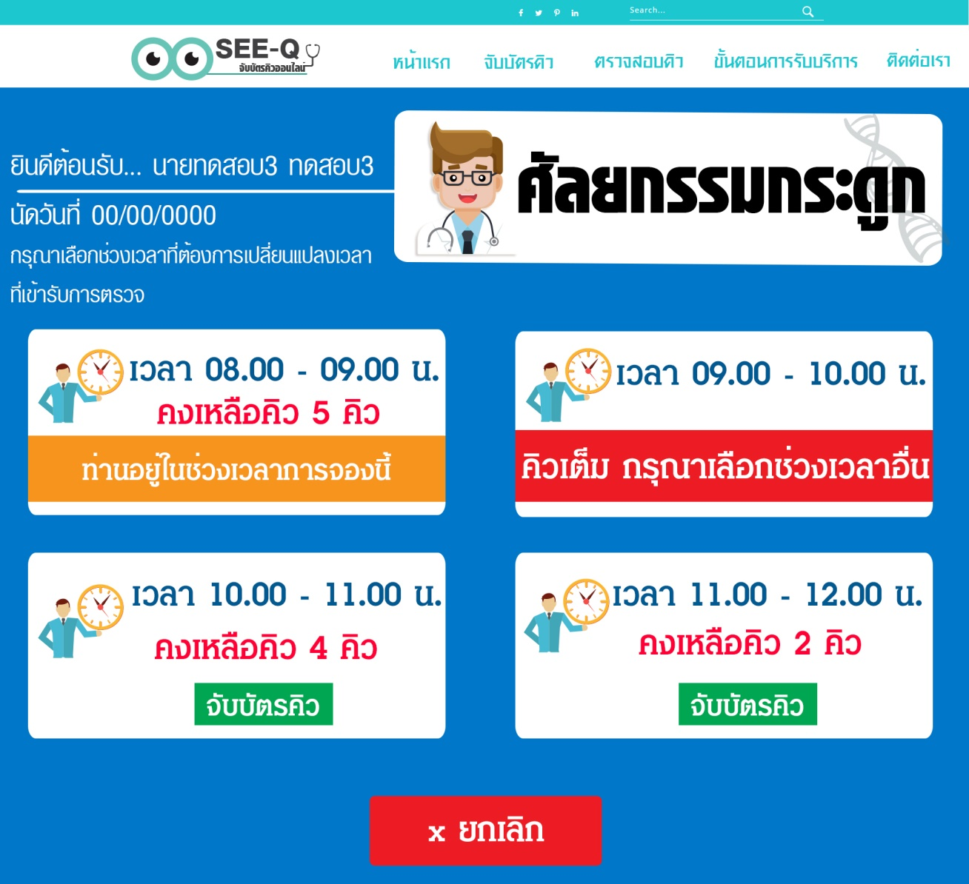
การตรวจสอบคิว/เปลี่ยนคิว (ต่อ)
เลือกเปลี่ยนช่วงเวลา ที่ต้องการเข้าพบแพทย์ใหม่

Slide 14
ระบบจับบัตรคิวออนไลน์ Smart Hospital 4.0
โรงพยาบาลชัยนาทนเรนทร
ขอบคุณครับ

